Slide 1
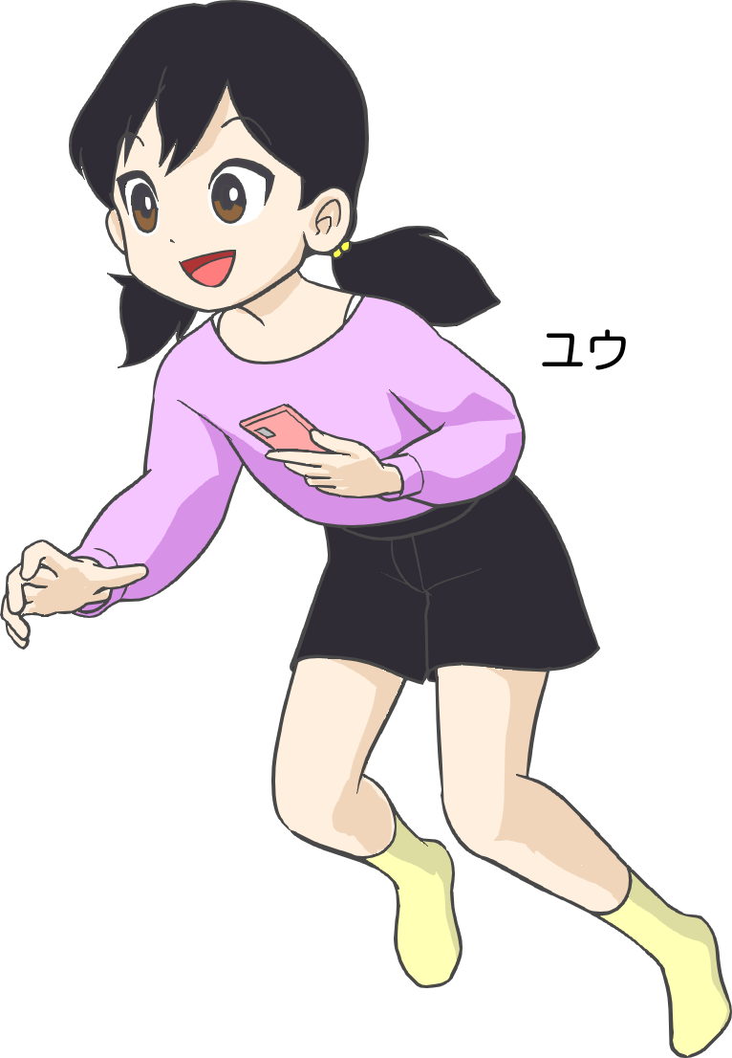
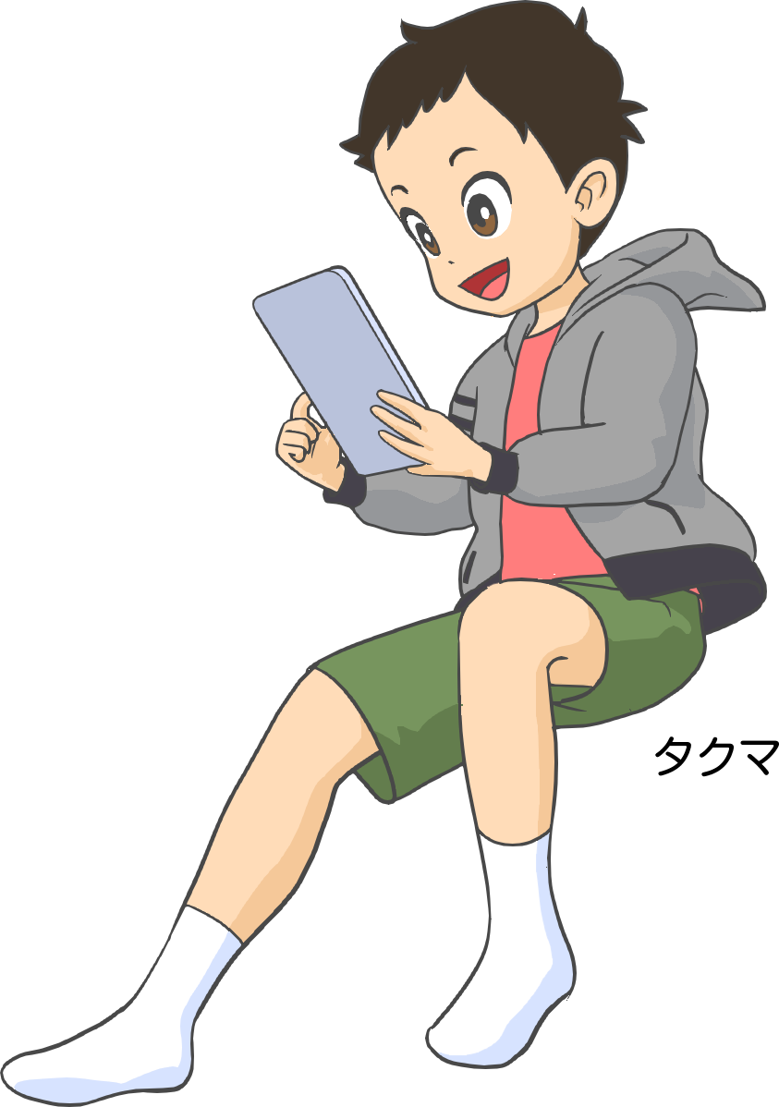
授業スライド

Slide 2
１. いきなり大金を請求する画面が出てきた！

Slide 3
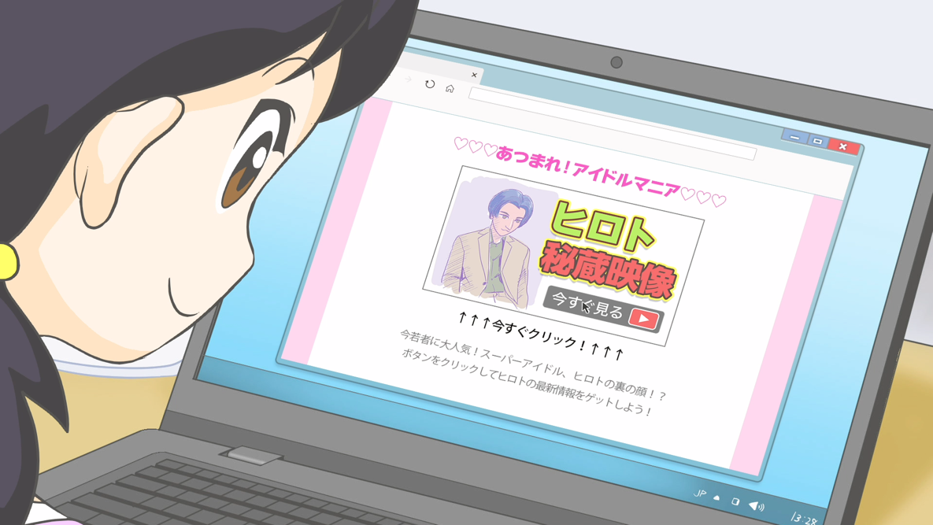
１. いきなり大金を請求する画面が出てきた！
ユウが応援しているアイドル、ヒロトの秘蔵映像を見ようとしてリンクボタンをクリックしたら…。

Slide 4
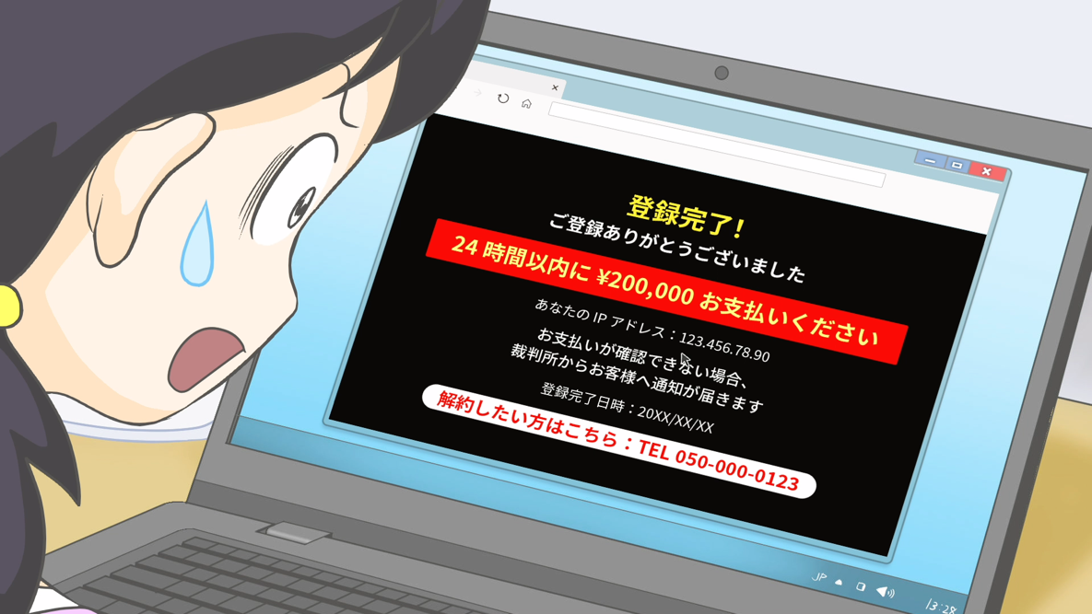
１. いきなり大金を請求する画面が出てきた！
突然20万円を請求する画面が出てきてビックリ！
書かれている問い合わせ先に電話をしたら…。

Slide 5
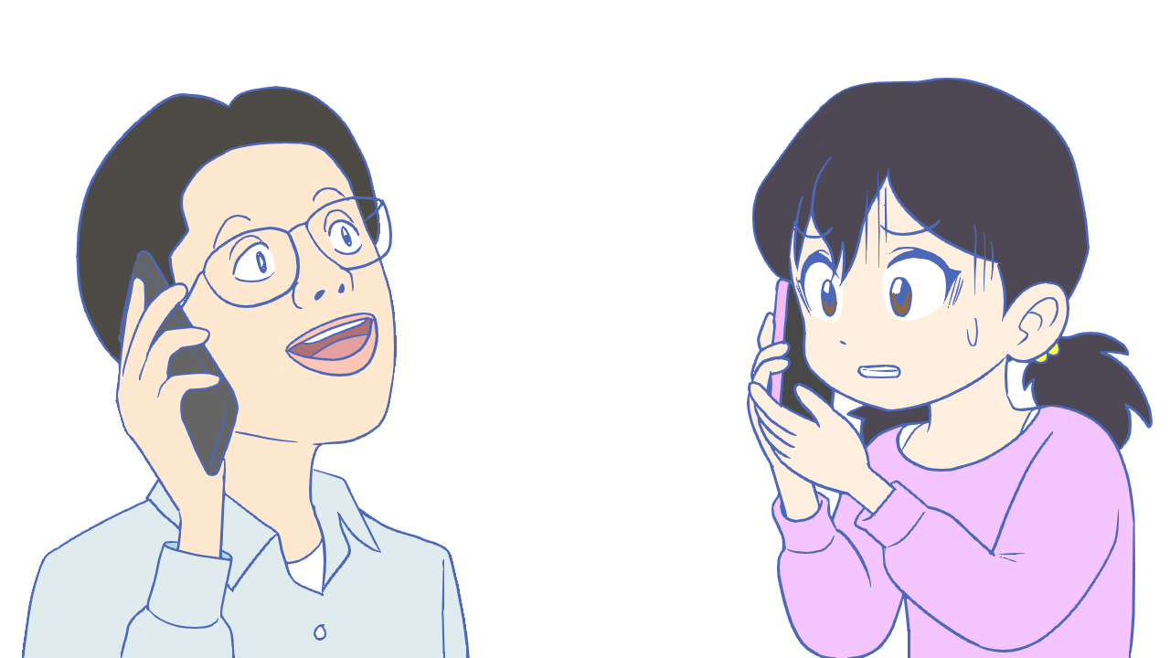
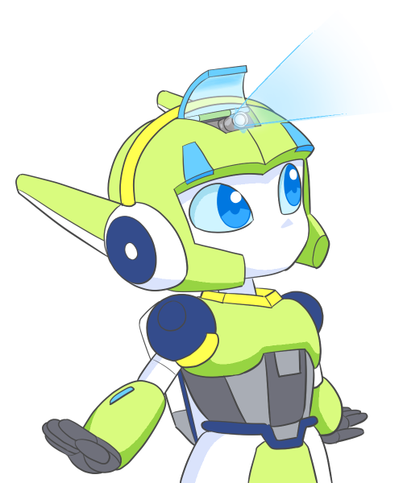
１. いきなり大金を請求する画面が出てきた！
名前を聞かれたり、学校にも連絡すると言って、
プリペイドカードでお金を払わせようとしている！これは
「ワンクリック請求」 っていうネット詐欺ね！

Slide 6
１. いきなり大金を請求する画面が出てきた！
ワンクリック請求とは、登録完了画面などを表示して契約が成立したと思わせて、
お金を払わせる手口のこと。請求画面が出ても、落ち着いて次のように行動してね。

Slide 7
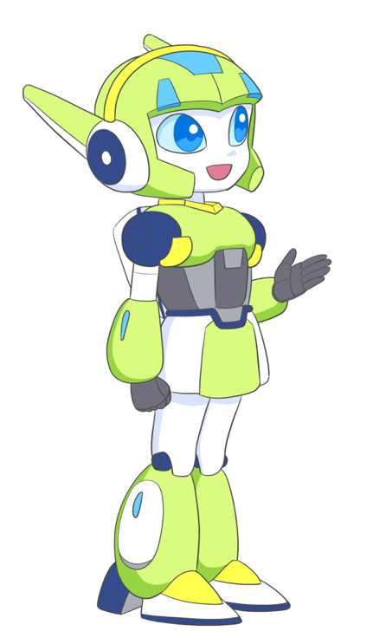
１. いきなり大金を請求する画面が出てきた！
ポイント
あせって問い合わせたり、お金を支払ったりしてはいけないよ。
困ったら、おうちの人や先生に相談しよう。
それでも心配なときは、 消費者ホットライン １８８（いやや）に電話しよう。

Slide 8
１. いきなり大金を請求する画面が出てきた！
○×クイズ
第１問
インターネットで表示されている広告やリンクはすべてクリックして良い。

Slide 9
１. いきなり大金を請求する画面が出てきた！
○×クイズ
第２問
ワンクリック請求の画面が表示されたら、書かれている問い合わせ先に連絡した方が良い。

Slide 10
１. いきなり大金を請求する画面が出てきた！
○×クイズ
第３問
ワンクリック請求の画面が表示されても無視すれば良い。

Slide 11
１. いきなり大金を請求する画面が出てきた！
○×クイズ
第４問
プリペイドカードの購入を指示されても買ってはいけない。

Slide 12
２. 無料のはずのオンラインゲームで…

Slide 13
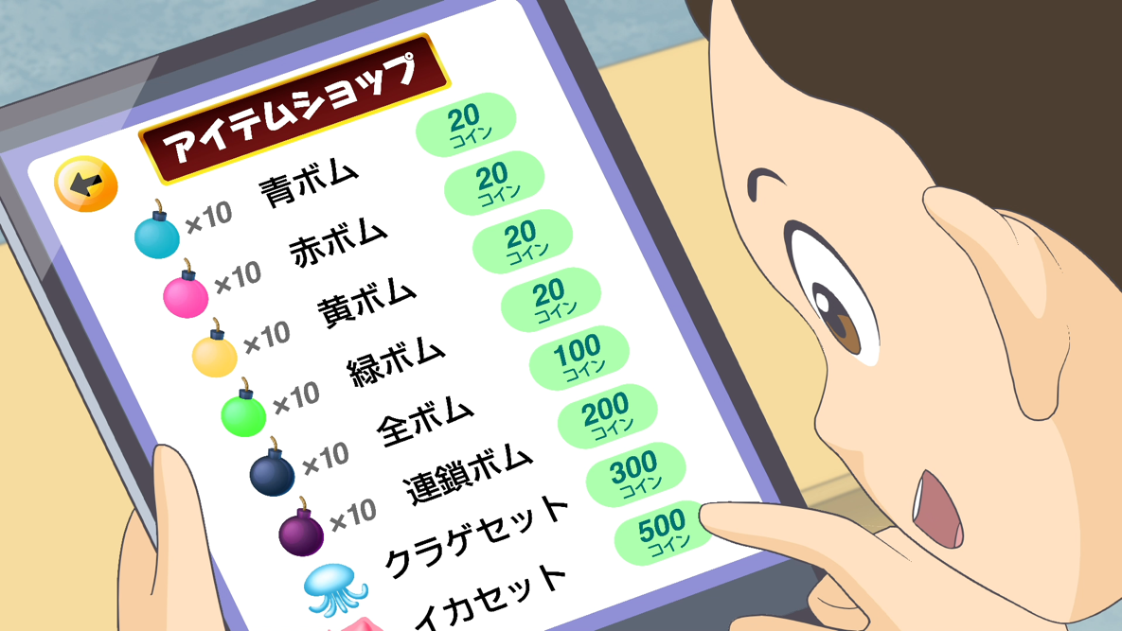
２. 無料のはずのオンラインゲームで…
タクマが夢中になっているゲームで、
アイテムを買おうとしているわ。

Slide 14
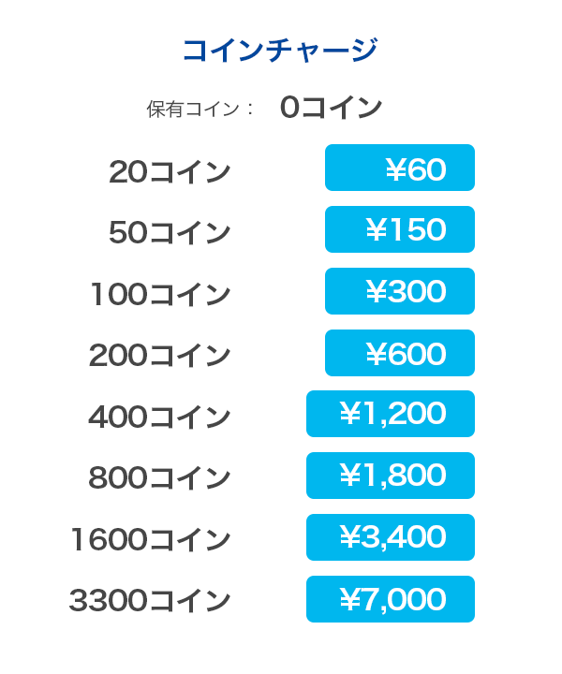
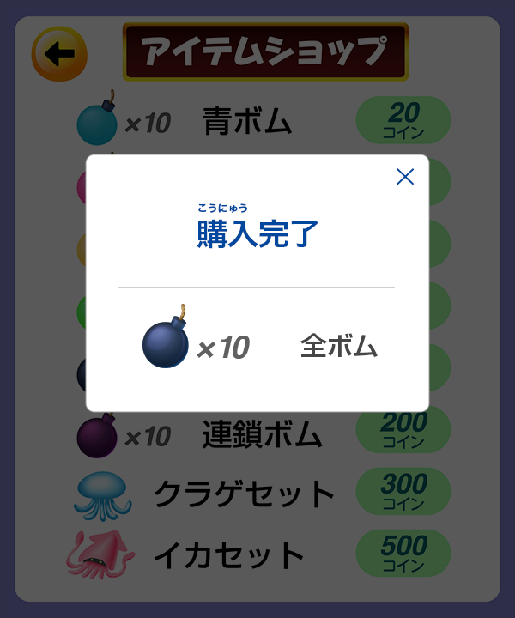
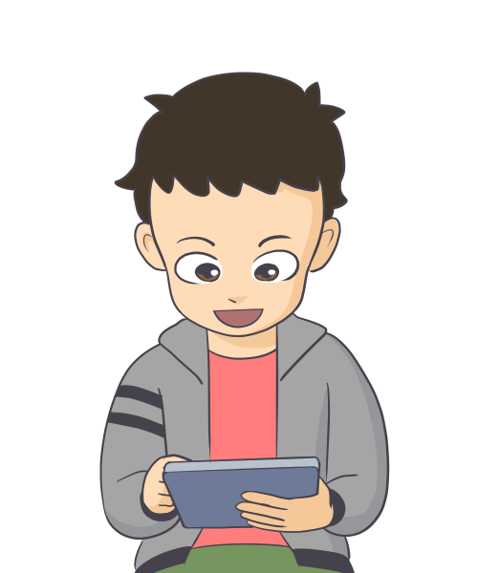
２. 無料のはずのオンラインゲームで…
ついついアイテムが欲しくなって
お母さんのクレジットカードでたくさん
買ってしまっているわね。

Slide 15
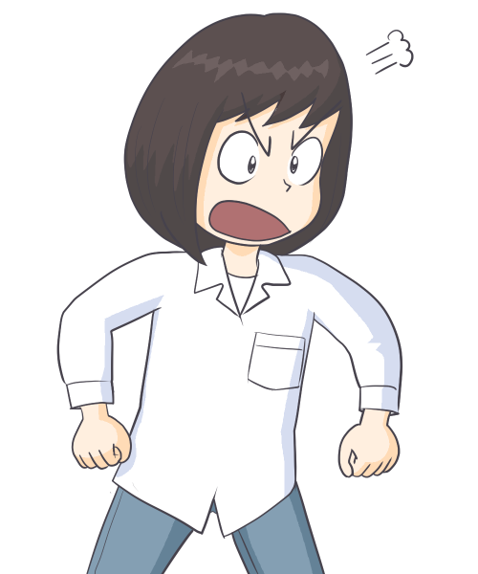
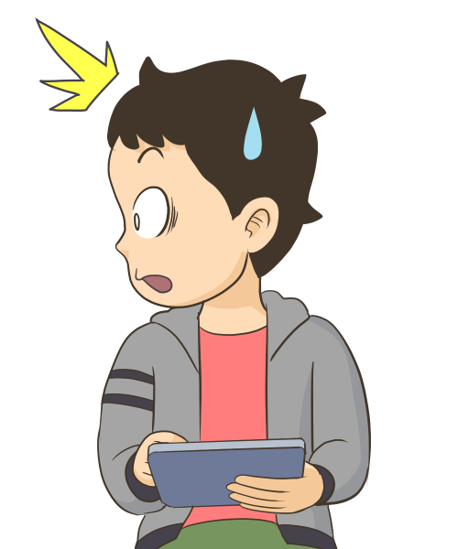
２. 無料のはずのオンラインゲームで…
ママのカードで５万円分も
何買ったの？
まさか5万円も
使ってたの？
気づいたらとんでもない金額に！
こうした課金をしすぎてしまうトラブルが
たくさん起きているわ。

Slide 16
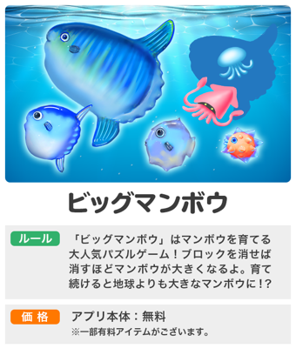
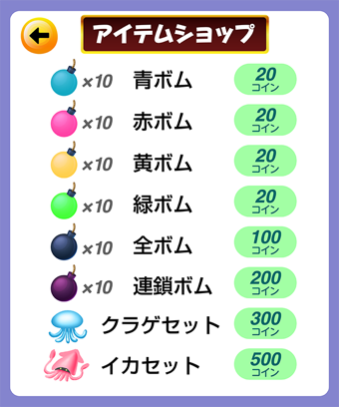
２. 無料のはずのオンラインゲームで…
ゲームは楽しいけど、気づかないうちに課金がどんどん増えてしまうこともあるの。夢中になりすぎて、数日間のうちに150万円以上も課金してしまったケースもあるよ。
次のポイントを覚えておこう！

Slide 17
２. 無料のはずのオンラインゲームで…
ポイント
ゲームの中の買い物でも、現実のお金を使っているよ。
おうちの人に無断で課金するのは絶対にダメ。どうしても欲しいときは、相談しよう。
ゲームをするときは、おうちの人としっかりルールを決めてから遊ぼう。
困ったら消費者ホットライン １８８（いやや）へ 電話しよう。

Slide 18
２. 無料のはずのオンラインゲームで…
○×クイズ
第１問
ゲームが先に進まないときは誰にも相談せず課金した方が良い。

Slide 19
２. 無料のはずのオンラインゲームで…
○×クイズ
第２問
ゲームの中のアイテムを買うために現実のお金が使われることはないので、好きなだけ買っても良い。

Slide 20
２. 無料のはずのオンラインゲームで…
○×クイズ
第３問
ゲームをするときはおうちの人としっかりルールを決めてから遊ぶようにすると良い。

Slide 21
２. 無料のはずのオンラインゲームで…
○×クイズ
第４問
困った時に電話する消費者ホットラインの番号は１８８だ。

Slide 22
３. 応援合戦？ネット投げ銭

Slide 23
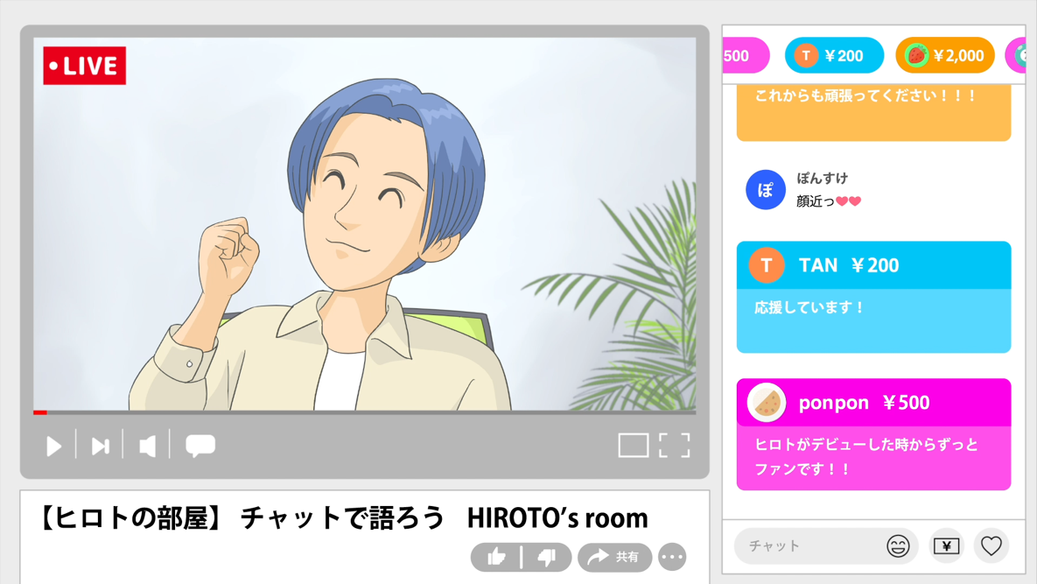
３. 応援合戦？ネット投げ銭
ユウの大好きなアイドル、ヒロトが生配信中！
たくさんのファンが「投げ銭」をしているわ。

Slide 24
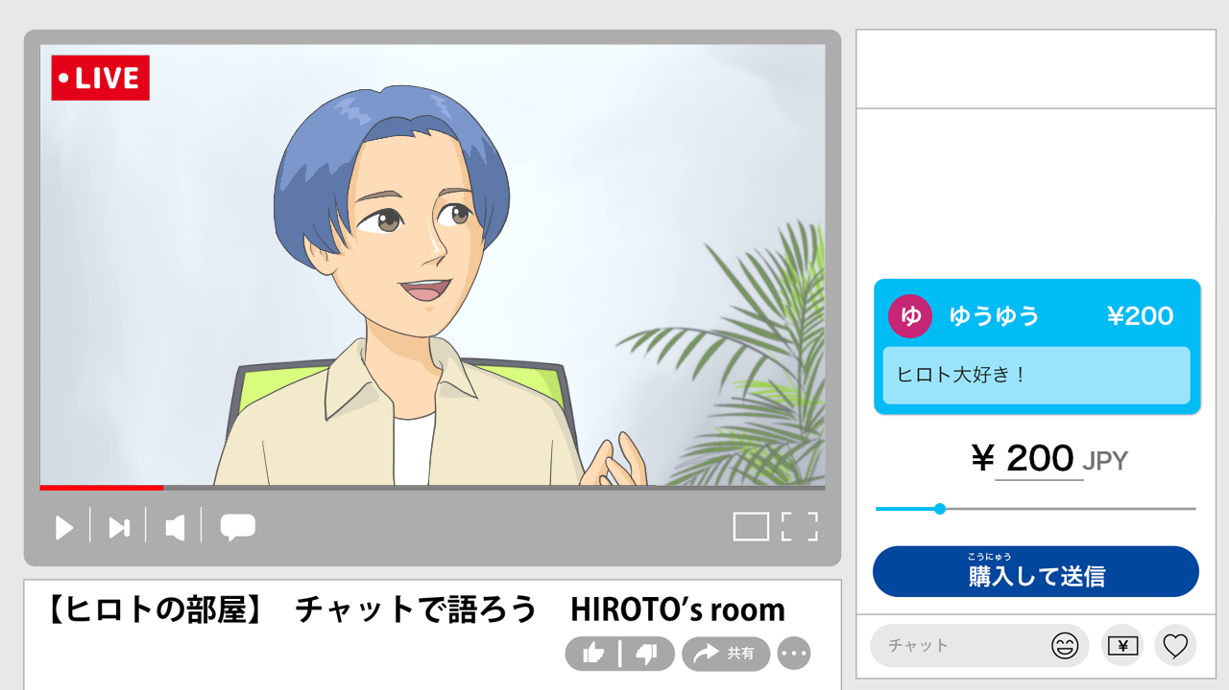
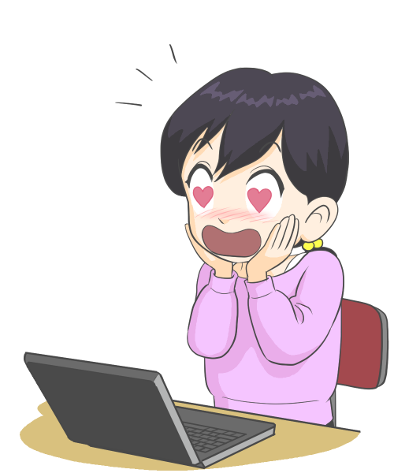
３. 応援合戦？ネット投げ銭
配信者に向けてお金を贈る「投げ銭」。
ヒロトからお礼を言われたユウも本当にうれしそう！

Slide 25
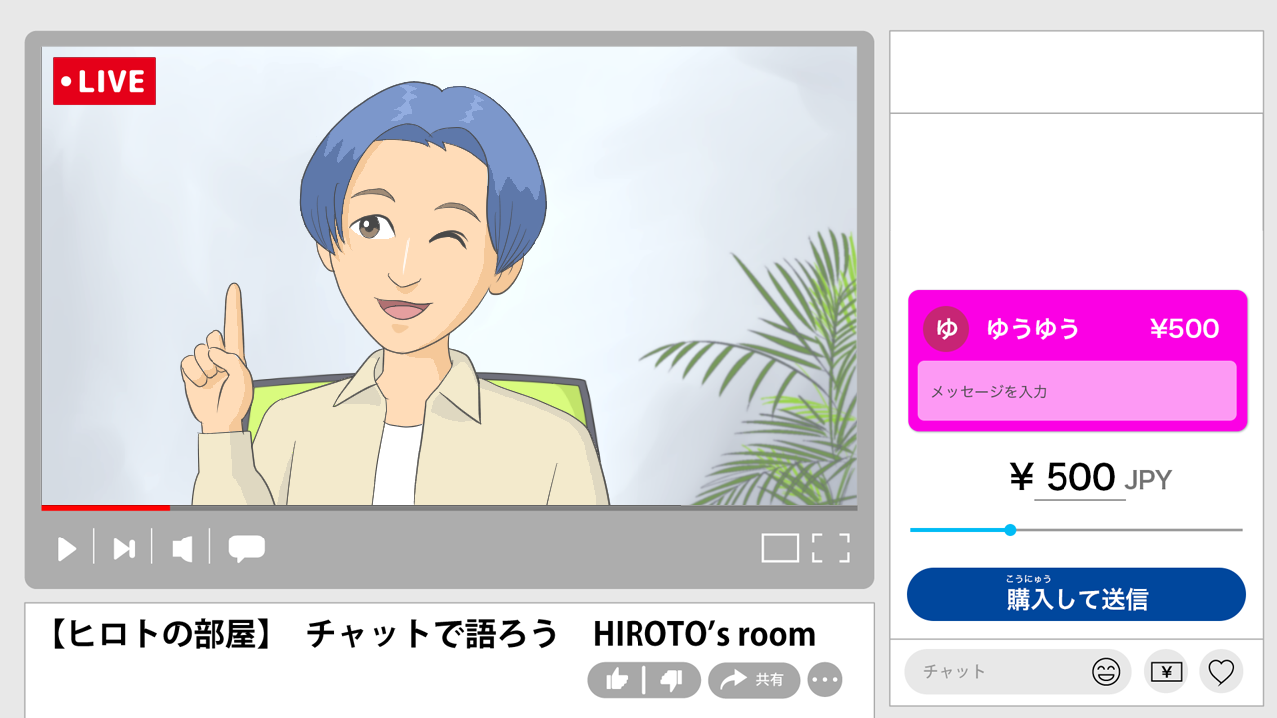
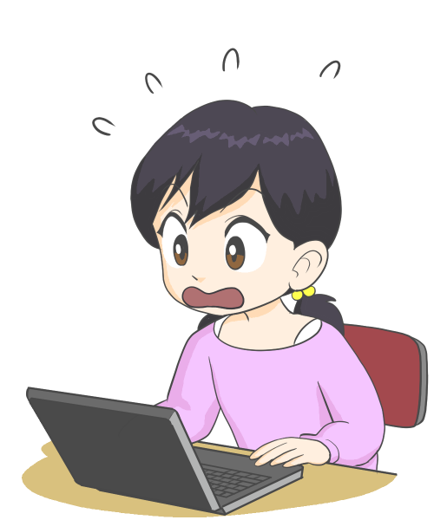
３. 応援合戦？ネット投げ銭
他のファンに負けないように
投げ銭の金額をどんどん高くしようとしているけど…。
いったん冷静になって考えて！

Slide 26
３. 応援合戦？ネット投げ銭
ネット投げ銭は応援したい気持ちが強すぎて、つい高額になってしまうこともあるの。
どんどん投げ銭をしたくなるようなしかけやイベントがあっても、自分に合ったペースで応援することが大切だよ。
次のポイントを覚えておこう！

Slide 27
３. 応援合戦？ネット投げ銭
ポイント
ゲーム課金と同じで、ネット投げ銭も現実のお金を使っているよ。
投げ銭をする前に、必ずおうちの人と相談してルールを決めよう。
困ったときは、 消費者ホットライン １８８ （いやや）に電話して相談しよう。

Slide 28
３. 応援合戦？ネット投げ銭
○×クイズ
第１問
ネット投げ銭で現実のお金が使われることはないので、好きなだけ投げ銭をしても良い。

Slide 29
３. 応援合戦？ネット投げ銭
○×クイズ
第２問
配信者から投げ銭をして欲しいと言われたら、すぐに投げ銭しなければならない。

Slide 30
３. 応援合戦？ネット投げ銭
○×クイズ
第３問
配信者に自分のことを知ってもらうために投げ銭の金額はできるだけ高くするべきだ。

Slide 31
３. 応援合戦？ネット投げ銭
○×クイズ
第４問
投げ銭をする前に、おうちの人に相談すると良い。

Slide 32
４. 定期購入の契約トラブル

Slide 33
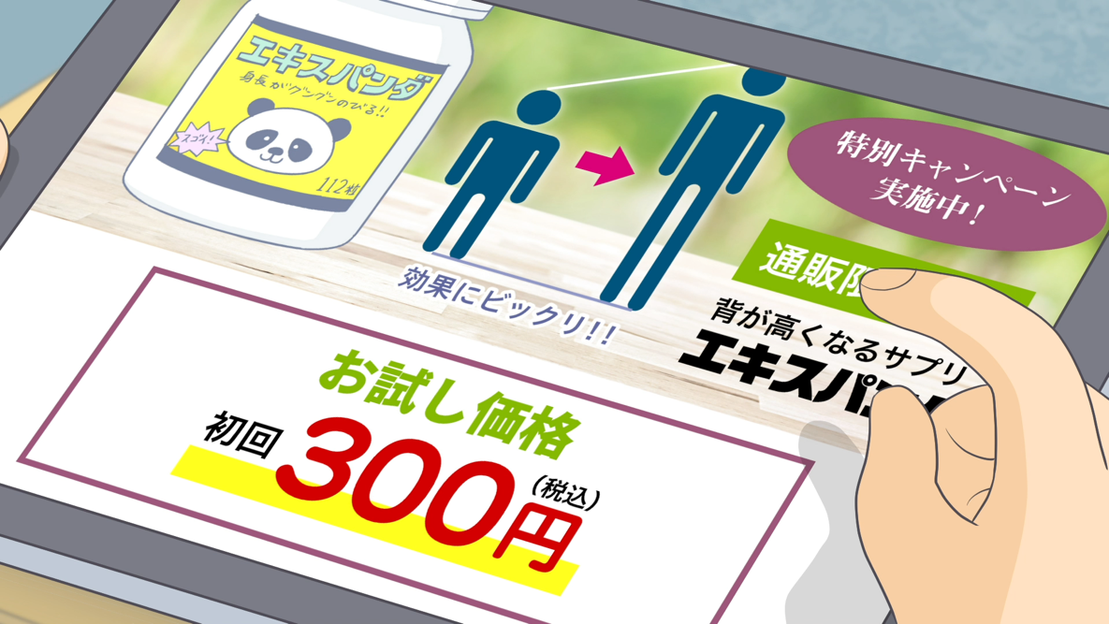
４. 定期購入の契約トラブル
ネット通販で売っている「背が高くなるサプリ」。
金額は お試し価格 初回300円 ！

Slide 34
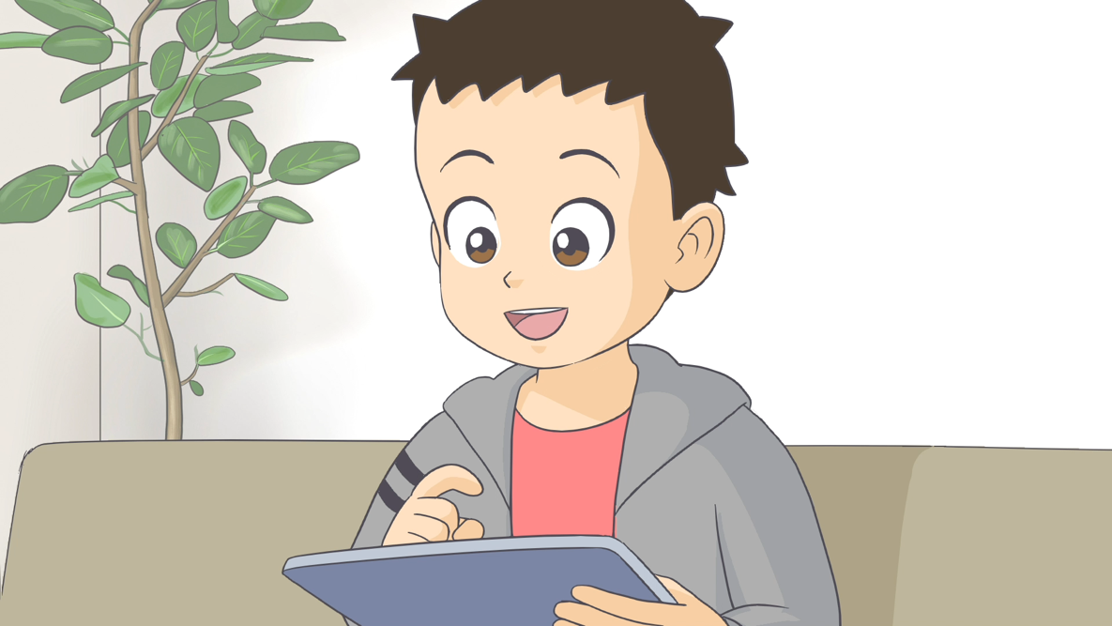
４. 定期購入の契約トラブル
おこづかいでも買えそうだからと
タクマがママにないしょで買っちゃった！

Slide 35
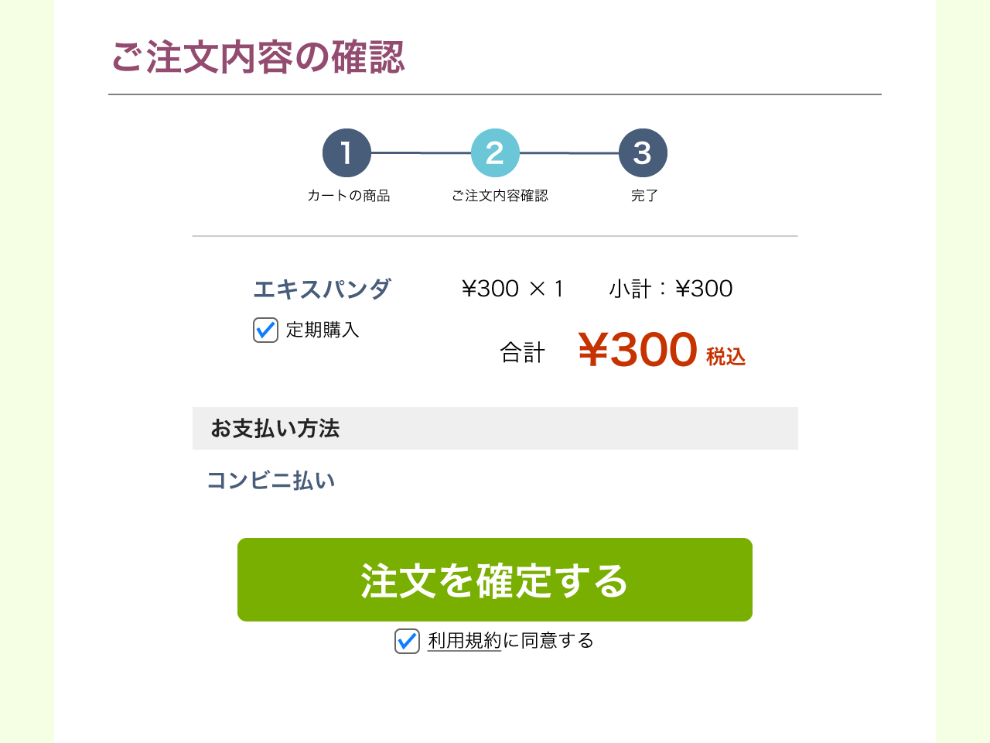
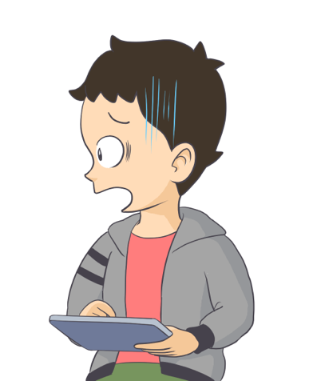
４. 定期購入の契約トラブル
でも２回目以降は毎月１万円払う必要がある
定期購入 の商品ってことに気づいてなかったみたい！

Slide 36
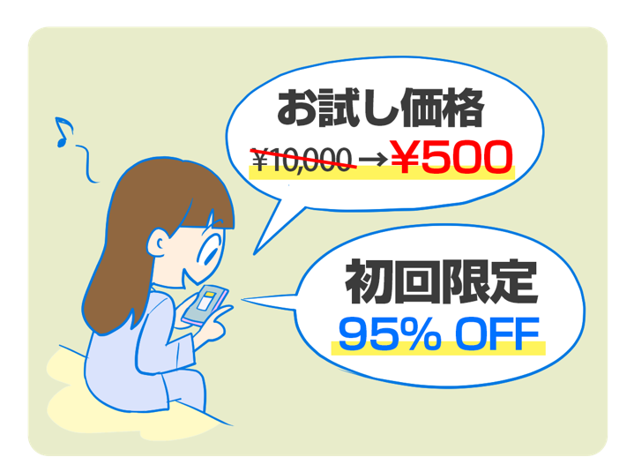
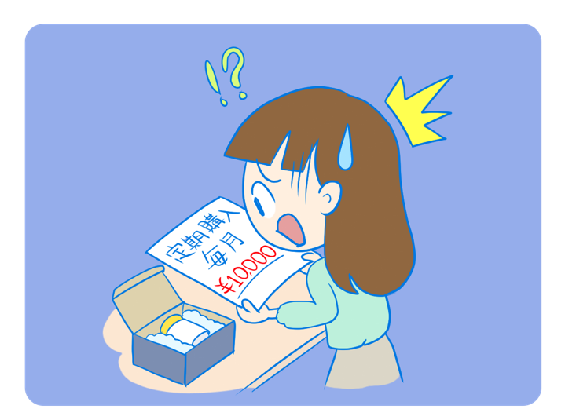
４. 定期購入の契約トラブル
み
安い価格や『お試し』『初回限定』って言葉は魅力的だけど、実は高額な定期購入になっていることもあるの。
インターネットで買い物をするときは、注文ボタンを押す前に次のポイントを確認しよう！

Slide 37
４. 定期購入の契約トラブル
ポイント
「定期購入」が条件になってないかな？
解約や返品はできるかな？通信販売には、クーリング・オフ制度がないよ！
買っていいか、おうちの人に聞いたかな？
あとで確認できるように、注文画面や利用規約をスクリーンショットで保存したかな？

Slide 38
４.定期購入の契約トラブル
○×クイズ
第１問
「初回限定」で安くなっている商品はとにかく買うべきだ。

Slide 39
４.定期購入の契約トラブル
○×クイズ
第２問
「お試し価格」の安い商品が実は高額な定期購入を条件としている場合がある。

Slide 40
４.定期購入の契約トラブル
○×クイズ
第３問
注文画面や利用規約はスクリーンショットで保存した方が良い。

Slide 41
４.定期購入の契約トラブル
○×クイズ
第４問
ネット通販でどうしても欲しい商品があったらまずはおうちの人には相談する。

Slide 42
５. 悪ふざけが炎上した！

Slide 43
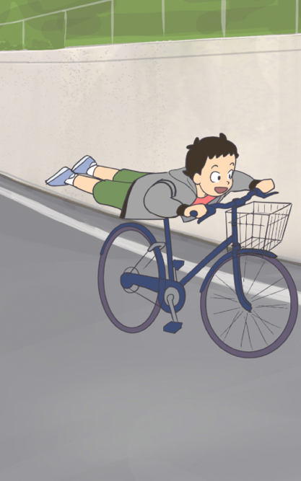
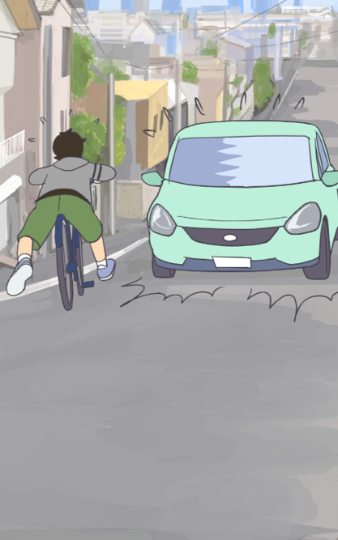
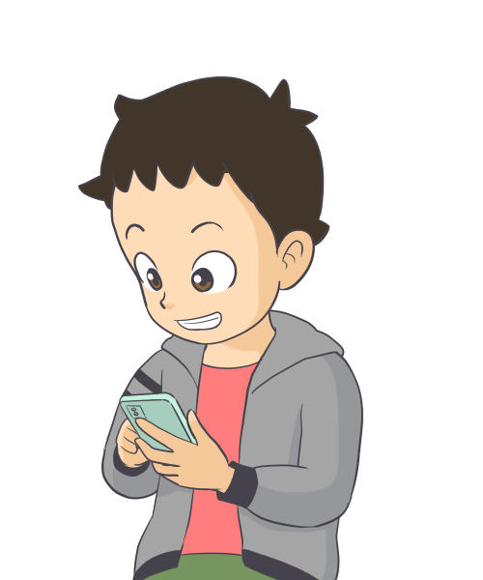
５. 悪ふざけが炎上した！
タクマが学校の友達と撮った動画を
グループSNSでシェアしようとしているわ。

Slide 44
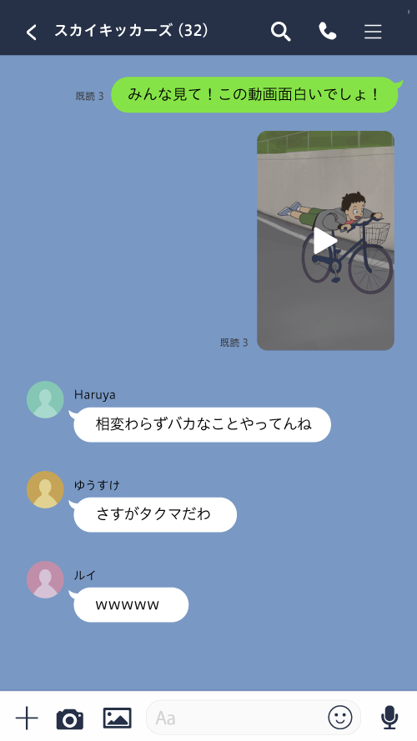
５. 悪ふざけが炎上した！
グループのメンバーだけに
送ったはずなんだけど…。

Slide 45
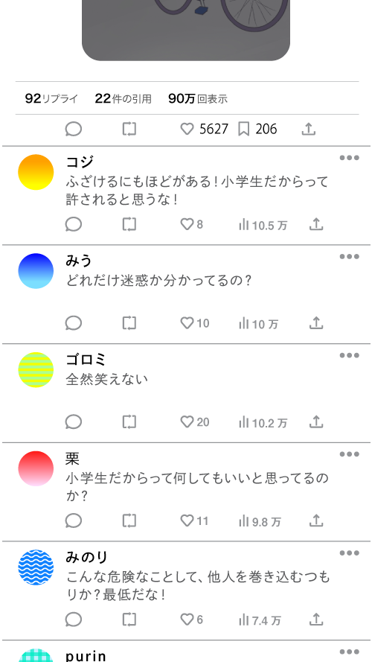
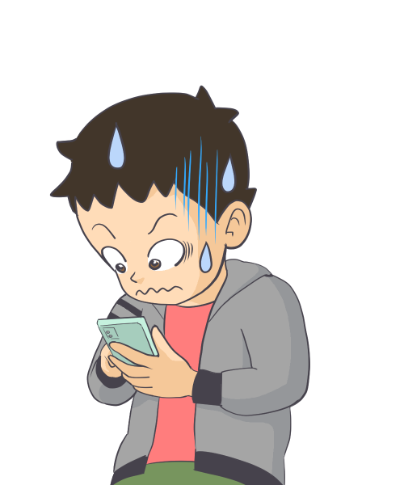
５. 悪ふざけが炎上した！
ネット上で 大炎上 ！
道路上でこんな危険行為をすることは
当然許されないわ。

Slide 46
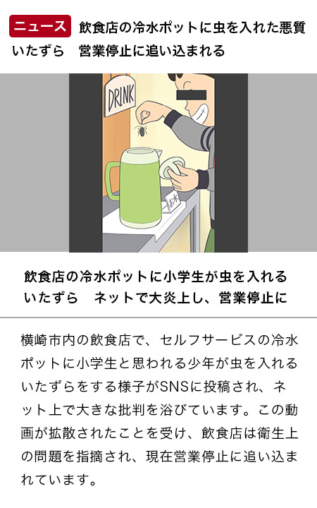
５. 悪ふざけが炎上した！
自分の発信したことが、いつの間にかネットで広がってしまう場合があるわ。悪口やうそをネットに書き込むと誰かを傷つけてしまったり、高額な損害賠償を請求されることがあるわよ。
仲間だけでやっているＳＮＳでも、次のポイントに注意して、楽しく安全に使おうね！

Slide 47
５. 悪ふざけが炎上した！
ポイント
一度SＮSで発信すると、簡単には消せないよ。長い間残ってしまうよ。
誰かを傷つける言葉じゃないかな？絶対に悪口やうそを書き込んではいけないよ。
そのまま投稿して本当に大丈夫？よく考えてから投稿しよう！

Slide 48
５. 悪ふざけが炎上した！
○×クイズ
第１問
仲間だけでやっているグループＳＮＳなら何を発信しても良い。

Slide 49
５. 悪ふざけが炎上した！
○×クイズ
第２問
一度出た情報はいつまでもネットに残ると考えた方が良い。

Slide 50
５. 悪ふざけが炎上した！
○×クイズ
第３問
悪口やうそをネットに書き込んではいけない。

Slide 51
５. 悪ふざけが炎上した！
○×クイズ
第４問
ＳＮＳに投稿する前に誰かを傷つける可能性がないかよく考える。

Slide 52
６. 個人が特定された！

Slide 53
６. 個人が特定された！
ユウのSNSのプロフィールページで、
どこに個人情報がふくまれているのか
見てみよう！

Slide 54
６. 個人が特定された！
窓の向こうにあの有名なタワーが！
自宅の場所が特定されちゃう！

Slide 55
６. 個人が特定された！
写り込んでいる遊具は特徴的だから
すぐに場所がわかりそう！

Slide 56
６. 個人が特定された！
一緒に写っている友達にちゃんと
投稿の許可をとっているかな？

Slide 57
６. 個人が特定された！
ユウの家族構成が
わかってしまうわね！

Slide 58
６. 個人が特定された！
プロフィールの顔写真も
立派な個人情報よ。

Slide 59
６. 個人が特定された！
SNSに投稿した写真から、思わぬ形で個人が特定されることがあるの。たとえばみんなが知ってる特徴的な建物が写り込んでいたり、カメラのGPS機能をオンにして撮影した画像からでも住所や居場所を特定できるわ。
知らない人に待ちぶせされてしまったケースもあるのよ。
次のポイントをチェックして、安全にSNSを楽しもう！

Slide 60
６. 個人が特定された！
ポイント
住所や学校など、個人情報をSNSに投稿してはいけないよ。
位置情報をふくむ写真は、SNSに投稿しないように気を付けよう。
誰でも見られる設定になってないかな？公開する範囲をきちんと確認・設定しよう。

Slide 61
６. 個人が特定された！
○×クイズ
第１問
住所や学校名などの個人情報はＳＮＳに投稿すべきではない。

Slide 62
６. 個人が特定された！
○×クイズ
第２問
スマホで撮影した写真は、設定を変えない限り、撮影日時や位置情報が記録されている。

Slide 63
６. 個人が特定された！
○×クイズ
第３問
ＳＮＳの公開範囲は、用途に応じて限定した方がいい。

Slide 64
６. 個人が特定された！
○×クイズ
第４問
ネット上で知り合った人と会うことは、危険な場合がある。

Slide 65
マイルールをつくろう！

Slide 66
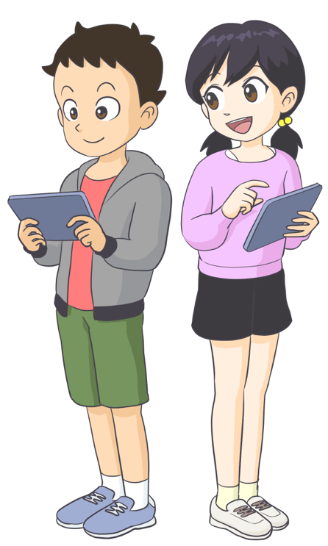
マイルールをつくろう！
次の例文を参考にして
インターネットやSNSを
使うときのルールを考えよう。

Slide 67
マイルールをつくろう！
ルール例文
インターネットのルール
インターネットはリビングなどおうちの人がいる場所で使う
あやしいリンクや広告をクリックしない
夜10時以降はインターネットを使わない
ネット上で誰かをいじめたり悪口を書いたりしない
インターネットを使う時間は１日１時間までにする
スマートフォンやタブレットはおうちの人に聞いてから使う
困ったことや怖いことがあったらすぐに大人に相談する

Slide 68
マイルールをつくろう！
ルール例文
オンラインゲーム／投げ銭のルール
課金は月○○円までにする
課金したい時はすぐに決めない 本当に必要か１日考える
課金する前に必ずおうちの人に相談する
ゲームのプレイ時間は１日１時間までにする
遊ぶ前にゲームの利用規約をおうちの人といっしょに読む
課金をせずに遊べるゲームを選ぶ
一度課金したら1か月は追加の課金をしない

Slide 69
マイルールをつくろう！
ルール例文
ネットショッピングのルール
ネットショッピングで何かを買う時は必ずおうちの人に相談する
ほしいものがあってもすぐに買わない 本当に必要か１日考える
商品の口コミやレビューを参考にする
買う前に利用規約をおうちの人といっしょに読む
買う前にサイトの運営会社についてよく調べるようにする
購入ボタンをおす前に、おうちの人といっしょに内容をもう一度確認する
安すぎる商品には注意する（セール品でも本当に必要かよく考える）

Slide 70
マイルールをつくろう！
ルール例文
SNSのルール
個人情報（住所や電話番号、学校名など）は公開しない
強い感情で投稿やコメントをしない（冷静になるまで待つ）
本名ではなくニックネームを使う
ネット上で知り合った人とは会わない
個人情報や家族・友達の写真を勝手に公開しない
うそや、誰かの悪口は投稿しない
リアルタイムでの位置情報共有や特定の場所にいることを示すような投稿はしない

